Slide 1
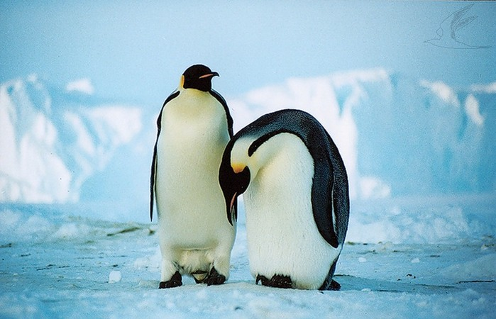
Антарктида

Slide 2
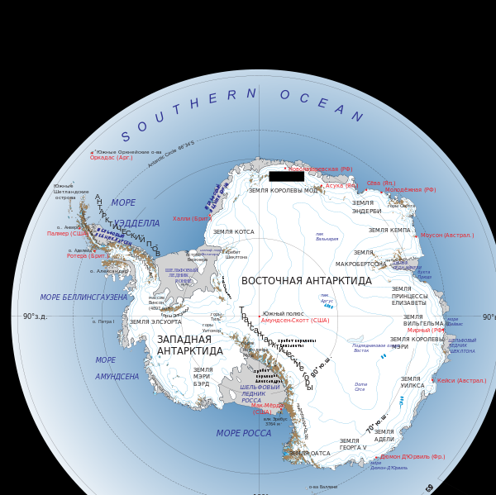
Антарктида - самый холодный из всех материков. Площадь ее – около 1400 млн. км 2 – это почти в два раза больше площади Австралии и в полтора раза больше площади Европы. Своими очертаниями Антарктида слегка напоминает Северный Ледовитый океан. Мощным слоем льда покрыт почти весь материк. Благодаря колоссальному оледенению Антарктида – самый высокий материк на земле, его средняя высота превышает 2000 м свыше 1/4 ее поверхности находится на высоте более 3000 м. Антарктида – это единственный материк, на котором нет ни одной постоянной реки, и тем ни менее на ней находится в виде льда 62 % пресных вод земли.

Slide 3

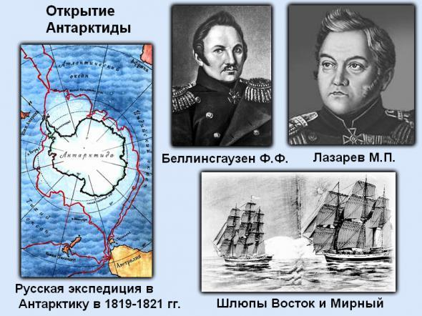
Антарктида была открыта последней из материков Земли. Существование Южного материка предполагалось очень давно, на старинных картах его часто объединяли с Южной Америкой или с Австралией, получившей название в честь этой гипотетической части суши. И только экспедиция Беллинсгаузена и Лазарева в южно-полярных морях на шлюпах «Восток» и «Мирный» подтвердила факт наличия шестого материка Земли. Это случилось 16 (28) января 1820 года (официальная дата открытия Антарктиды) в районе современного шельфового ледника Беллинсгаузена.

Slide 4
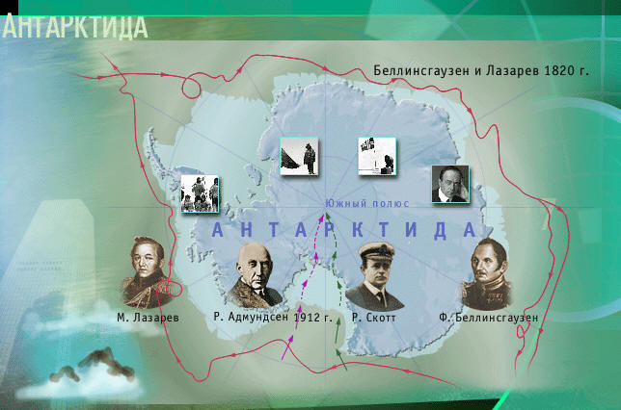

Slide 5
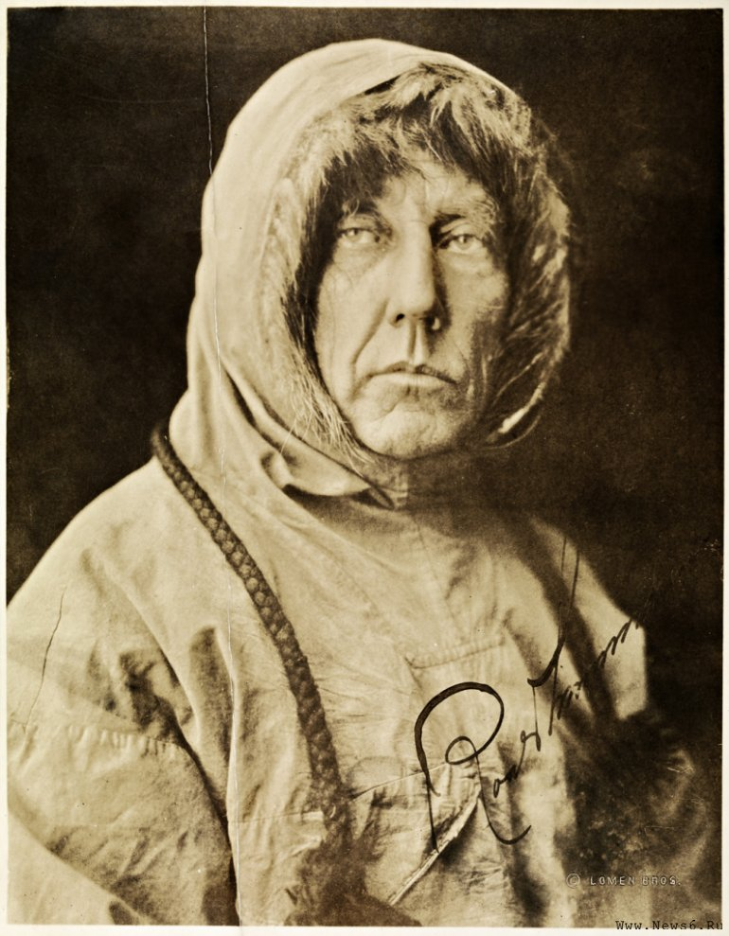
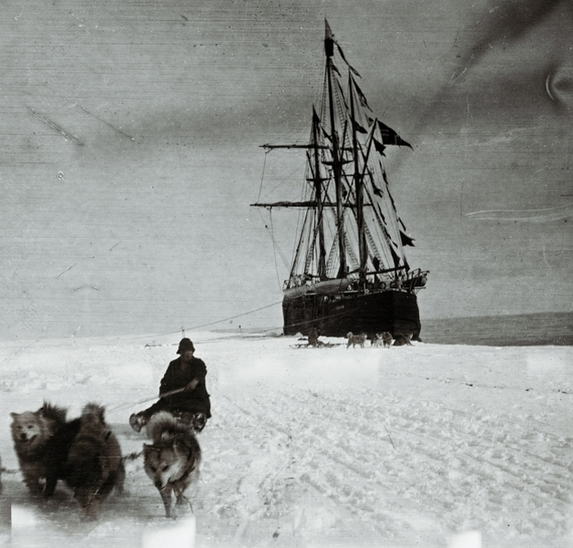
В суровом Антарктическом краю, на берегу моря Росса, на самой высокой точке бухты Хижины стоит четырехметровый крест из австралийского красного дерева, на нем написаны пять фамилий и слова английского поэта Альфреда Теннисона «Бороться и искать, найти и не сдаваться!». Эти слова как нельзя лучше отражают историю покорения Южного полюса земли.
И покорил его норвежский полярный путешественник и исследователь Руаль Амундсен, который в январе 1911 высадился на ледяной барьер Росса и с четырьмя спутниками достиг Южного полюса 14 декабря 1911 года.

Slide 6
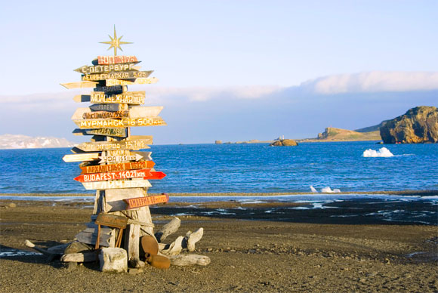
Важным отличием от других материков является полное отсутствие государственных границ и постоянного населения. Антарктида не принадлежит никакому государству, там никто не живет постоянно. Антарктида – континент мира и сотрудничества. В ее пределах запрещаются любые военные приготовления. Ни одна из стран не может объявить ее своей землей. Юридически это закреплено международным договором, который был подписан 1 декабря 1959 года.

Slide 7
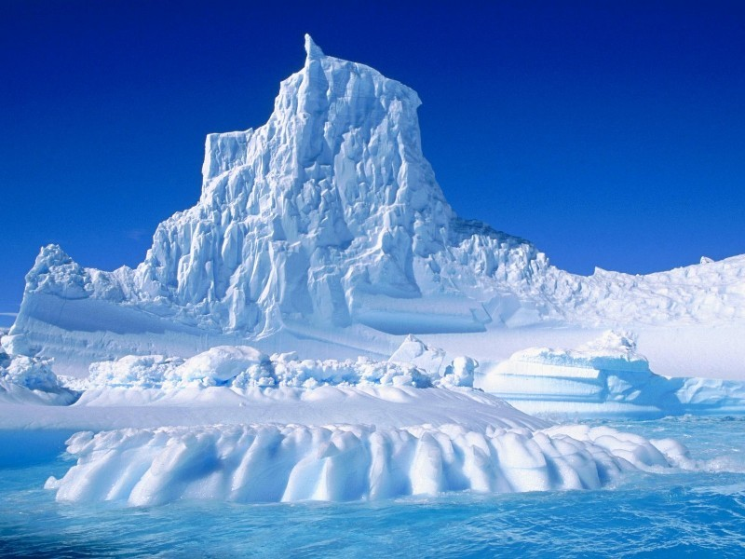
Органический мир Антарктиды беден. Здесь повсюду арктическая пустыня. В глубине метрика встречаются лишь бактерии и одноклеточные водоросли, которые иногда окрашивают снег в причудливые цвета.
Весь животный мир тесно связан с окружающими Антарктиду морями. Эти моря холодноводные, а значит содержат много кислорода, что способствует развитию планктона, который является источником питания для тюленей, рыб, птиц.

Slide 8
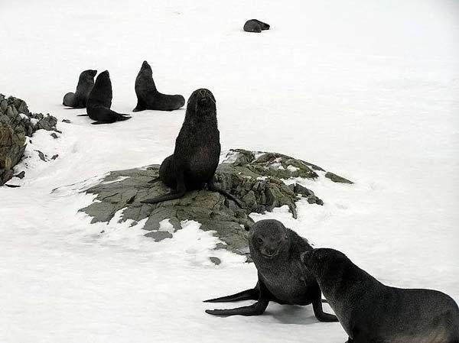
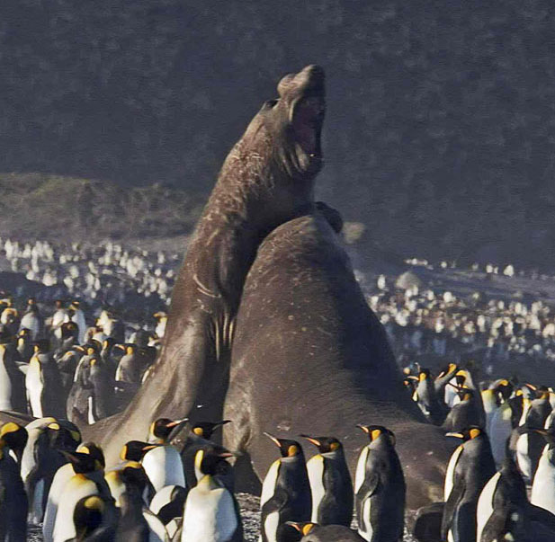
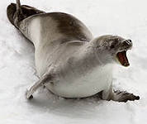
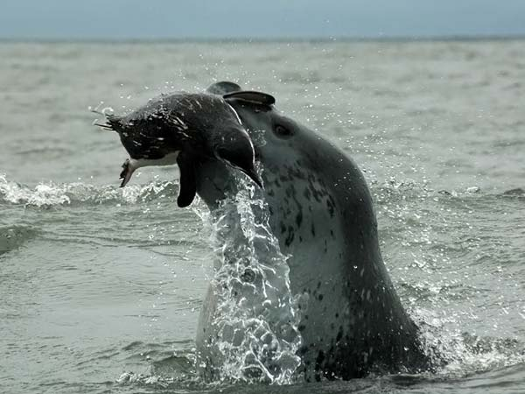
Фауна Антарктиды состоит из различных видов тюленей (тюлени Уэдделла, тюлени-крабоеды, морские леопарды, тюлени Росса, морские слоны) и множества видов птиц: два вида поморников, полярная крачка, пингвины Адели и императорские пингвины. Местом обитания императорских пингвинов считается Южная Георгия. Птицы откладывают яйца в декабре, поэтому в феврале в гнездах из гальки туристы уже могут увидеть пушистых птенцов, которых в течение 63 дней высиживали (точнее — «выстаивали») пингвины-самцы.

Slide 9
Пингвины обладают рядом приспособлений, помогающих им выжить в Антарктиде. Их тело покрыто мелкими, плотно прилегающими друг к другу перьями, они придают непродуваемость и обтекаемость. Слой жира до 3 см. ныряют на 2-3 минуты. Максимум на 18 минут. Опускаются до глубины 10-20 м, максимум 265 м. Питаются рыбой кальмарами, рачками, крабами. На них охотятся морские леопарды, касатки.

Slide 10
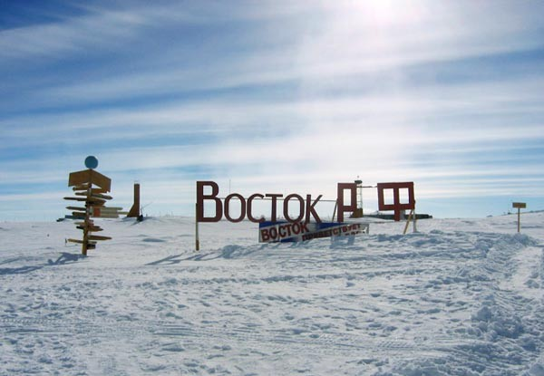
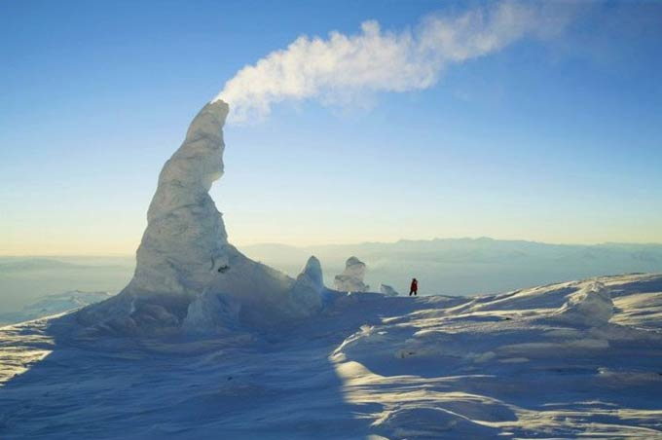
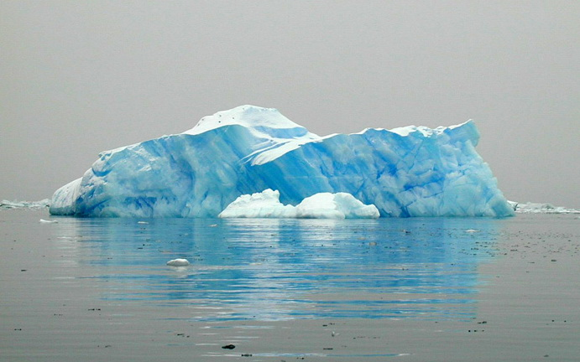
Климат Антарктиды — крайне суровый и холодный. В восточной ее части на станции «Восток» 21 июля 1983 года была зарегистрирована самая низкая температура воздуха на Земле за всю историю метеорологических измерений: 89,2 градуса Цельсия ниже нуля. Этот район — полюс холода Земли.

Slide 11
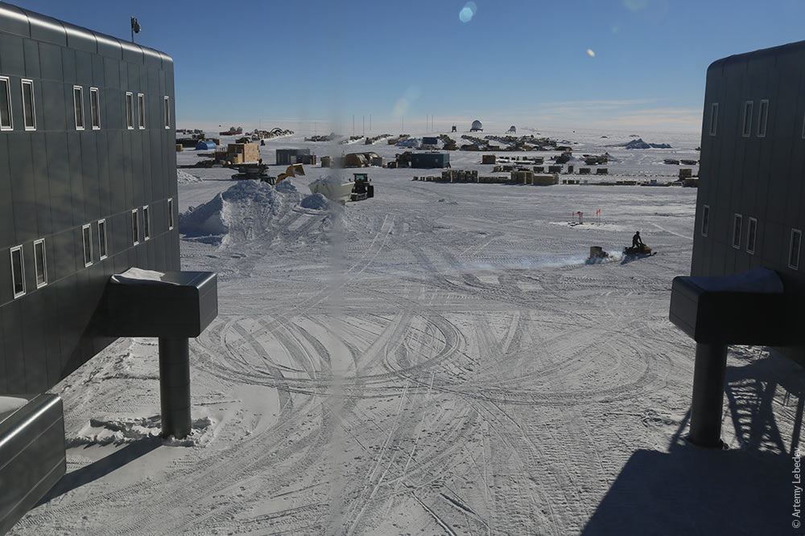
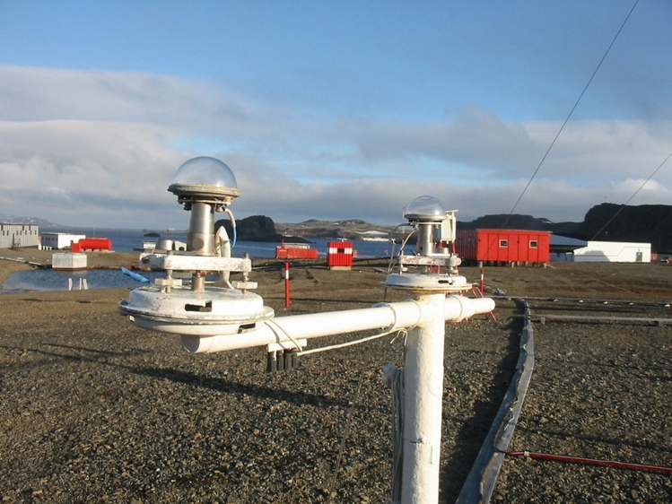
На континенте Антарктида отсутствует постоянное население. В зависимости от сезона здесь живет на различных научных станциях от 4000 человек летом (из них граждан России 150 человек) и около 1000 человек зимой (россиян 100 человек).
На территории Антарктиды расположены около сорока станций, функционирующих круглый год. Из них пять станций принадлежат России: Беллинсгаузен, Восток, Мирный, Новолазаревская и Прогресс.

Slide 12
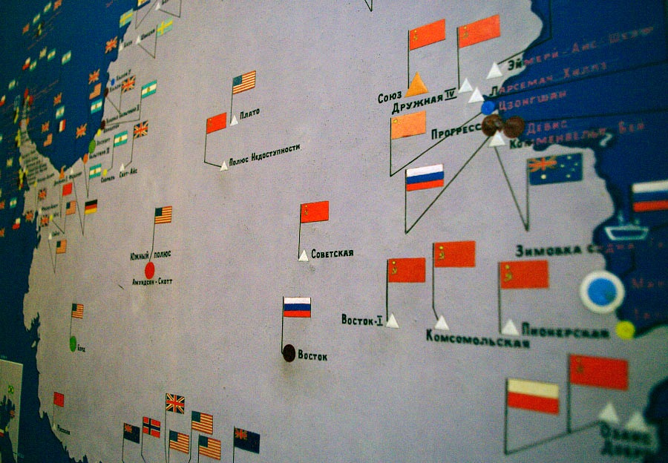
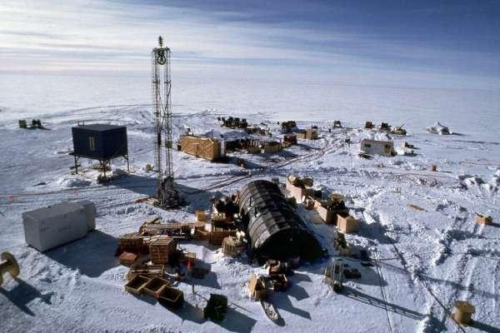
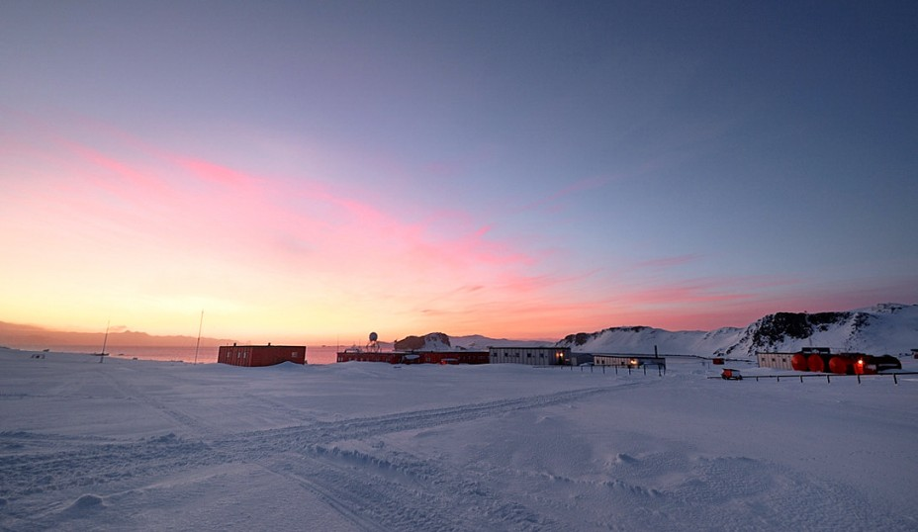
Антарктида — последний ресурсный резерв человечества, это последнее место, где человечество сможет добывать минеральное сырье после его исчерпания на пяти обжитых континентах. Геологи установили, что недра Антарктиды содержат значительные полезные ископаемые – железные руды, каменный уголь, найдены следы руд меди, никеля, свинца, цинка, молибдена, встречены горный хрусталь, слюда, графит.
Научные исследования ледового континента продолжаются. Перспективы антарктических недр весьма велики.

Slide 13
Сегодня поездка на Южный полюс — самое дорогостоящее путешествие на свете. Побережья Антарктиды с пингвинами посещают на разных круизных кораблях около 50 000 человек в год, вглубь континента попадает пара сотен людей, а на Южный полюс доезжают не более ста человек в год.

